Slide 1
Od problema ... ... do programa
NAPOJ – MINUT
Andrej Brodnik

Slide 2
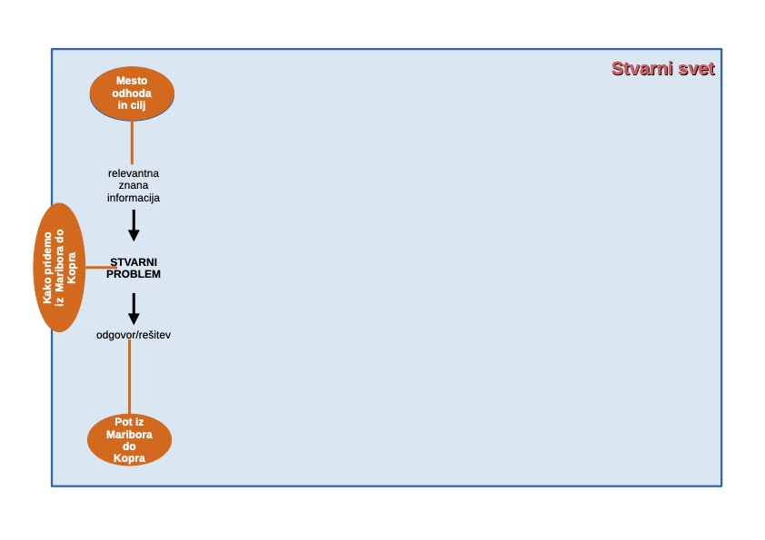
Stvarni/avtentični problem

Slide 3
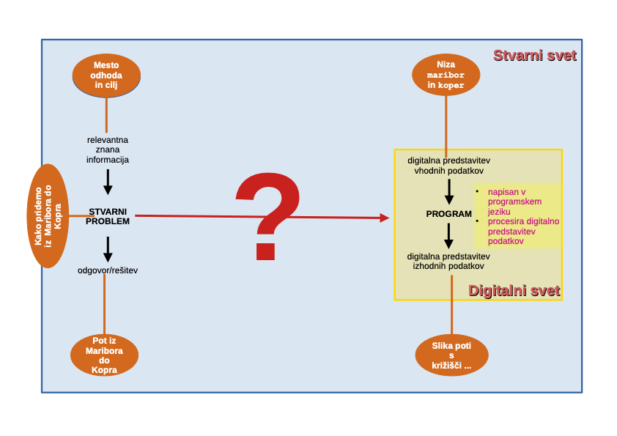
Program kot rešitev

Slide 4
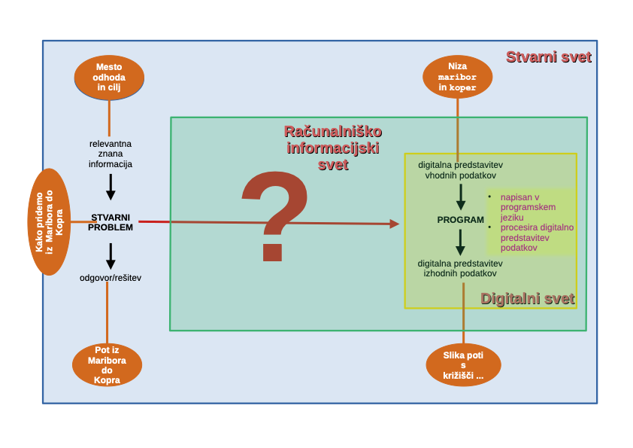
Kako do programa

Slide 5
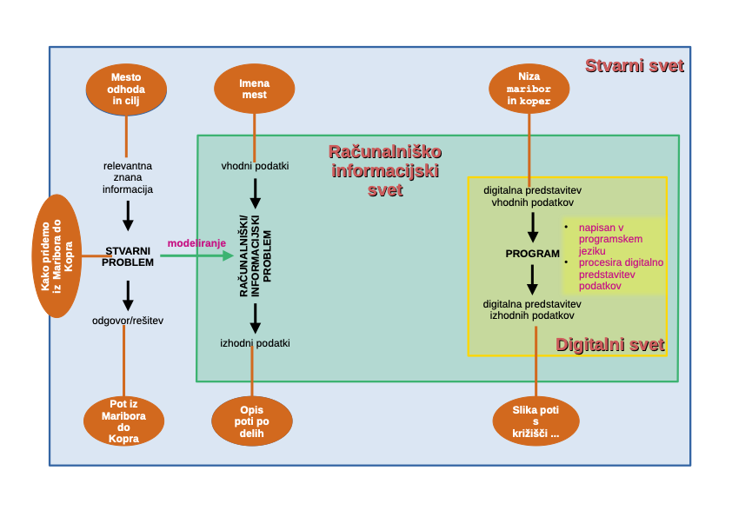
Model računanja

Slide 6
Zakaj model računanja?
nek splošnejši pogled na konkretni računalnik
neodvisnost od digitalne tehnologije
neodvisnost od konkretnega programskega jezika
iz zornega kota programa, ki rešuje stvarni problem
... vendar ...

Slide 7
Računalništvo in informatika
RIN temeljna znanstvena veda, ki preučuje dejavnost, katera zahteva, ima koristi ali je povezana z ustvarjanjem in uporabo digitalnih naprav. Vključuje načrtovanje in izdelavo sistemov strojne in programske opreme; obdelavo, strukturiranje in upravljanje različnih vrst informacij; reševanje problemov z iskanjem rešitev za probleme ali z dokazovanjem, da rešitev ne obstaja; omogočanje, da se računalniški sistemi obnašajo inteligentno; ustvarjanje in uporabo komunikacijskih in razvedrilnih medijev; ter iskanje in zbiranje informacij, ki so pomembne za kateri koli namen. Kot splošnoizobraževalni predmet je usmerjen v pridobivanje in razvijanje temeljnih znanj računalništva in informatike ter spretnosti in oblikovanju stališč in odnosa, kar učencem omogočajo aktivno in odgovorno življenje oziroma delovanje v sodobni družbi (npr. reševanje problemov, argumentirano, kritično presojanje itd.).
(ACM, Paradigms for Global Computing Education)

Slide 8
Model računanja
implementacija: odmik od konkretne digitalne tehnologije
neizvedljivost: preprostost, da se poenostavi dokazovanje
Primeri modelov:
Turingov stroj
skladovni stroj
končni avtomat
stroj z naključnim dostopom do pomnilnika (RAM)
...
nabor koščkov

Slide 9
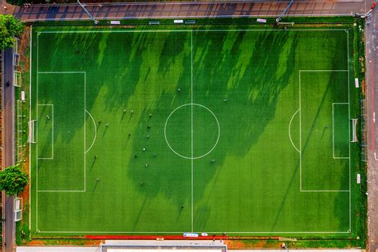
Nov stvarni problem
Peter Zmeda želi pokositi travnik za hišo. Njegova kosilnica je označena vijolično.
Kosilnica ima prestavo za premikanje naprej, za premikanje nazaj in volan, s katerim lahko kosilnico obrne za 90º v desno.
Opišite, kako naj Peter vozi kosilnico, da bo pokosil celo trato.
Trato modeliramo kot ...
Kosilnico modeliramo kot ...
Premike modeliramo kot ...

Slide 10
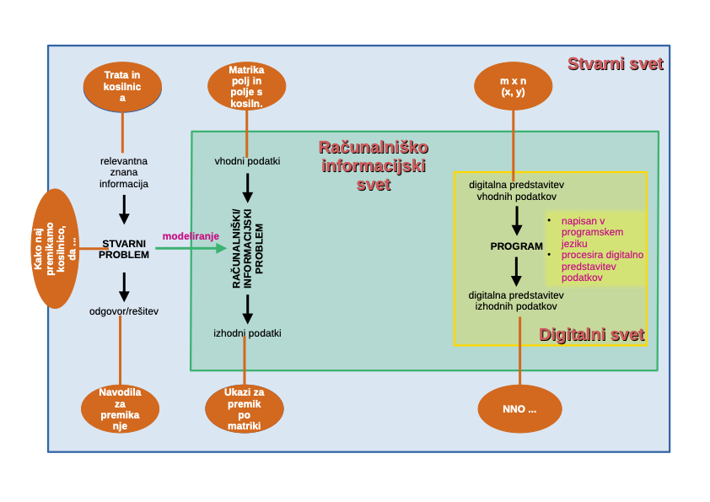
Modeliranje problema

Slide 11
Nov stvarni problem – modeliran
Peter Zmeda želi pokositi travnik za hišo. Njegova kosilnica je označena vijolično.
Kosilnica ima prestavo za premikanje naprej, za premikanje nazaj in volan, s katerim lahko kosilnico obrne za 90º v desno.
Opišite, kako naj Peter vozi kosilnico, da bo pokosil celo trato.
Trato modeliramo kot ...
Kosilnico modeliramo kot ...
Premike modeliramo kot ...

Slide 12
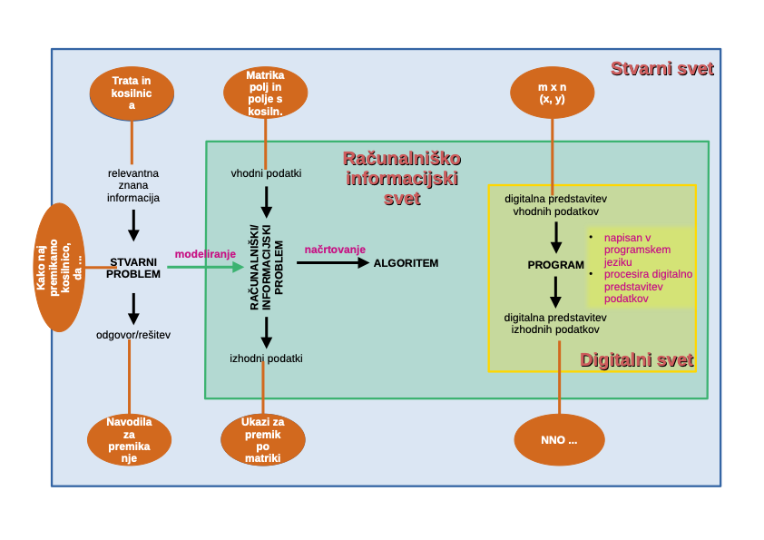
Načrtovanje rešitve algoritma

Slide 13
Algoritem za rešitev
Postavimo se v levi spodnji kot
Pokosimo prvi stolpec
Postavimo se na spodnje polje naslednjega stolpca
Pokosimo stolpec
Koraka 3 in 4 ponavljamo, dokler ne pridemo do desnega roba

Slide 14
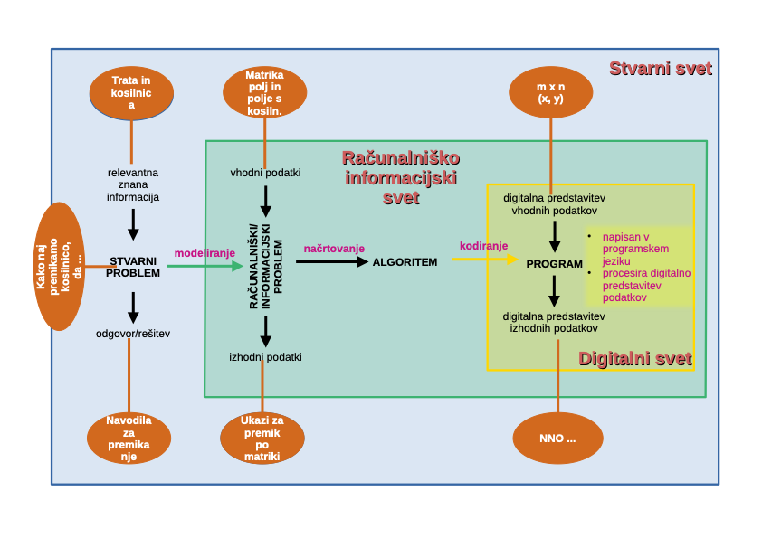
Kodiranje algoritma

Slide 15
Kodiranje algoritma
def Kosilnica(m, n, x, y):
# Postavimo se v levi spodnji kot
...
# Pokosimo prvi stolpec
...
while kosilnica.x < n:
# Postavimo se na spodnje polje naslednjega stolpca
...
# Pokosimo stolpec
...
# Koraka 3 in 4 ponavljamo, dokler ne pridemo do desnega roba

Slide 16
Nov stvarni problem – z okvaro
Peter Zmeda želi pokositi travnik za hišo. Njegova kosilnica je označena vijolično.
Kosilnica ima prestavo za premikanje naprej, za premikanje nazaj in volan, s katerim lahko kosilnico obrne za 90º v desno, ki pa je žal pokvarjen.
Opišite, kako naj Peter vozi kosilnico, da bo pokosil celo trato.
Ali sploh lahko pokosi?
Dokažite svojo izjavo.

Slide 17
Modeliranje poti

Slide 18
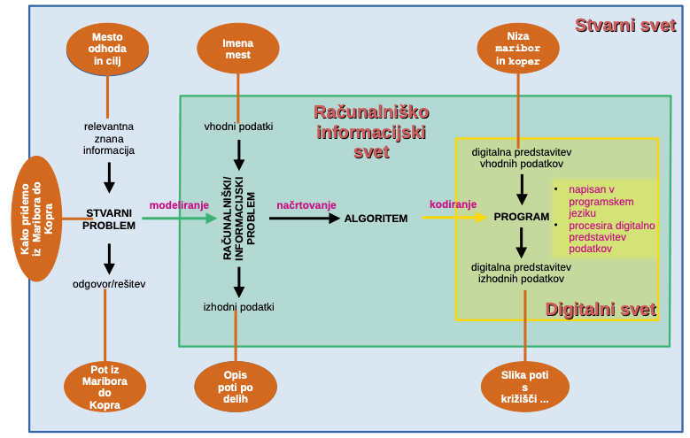
In celotna rešitev

